Slide 1
Analyse des Prestations MUPOL
Rapport Analytique 2024-2025
Tableau de Bord Exécutif

Slide 2
Indicateurs Clés de Performance
Montant Total
Prestations
Mutualistes
83,990,963 FCFA
6,911
1,275
Taux de Recours
Montant Moyen
Taux d'Acceptation
24.1%
12,153 FCFA
0.0%

Slide 3
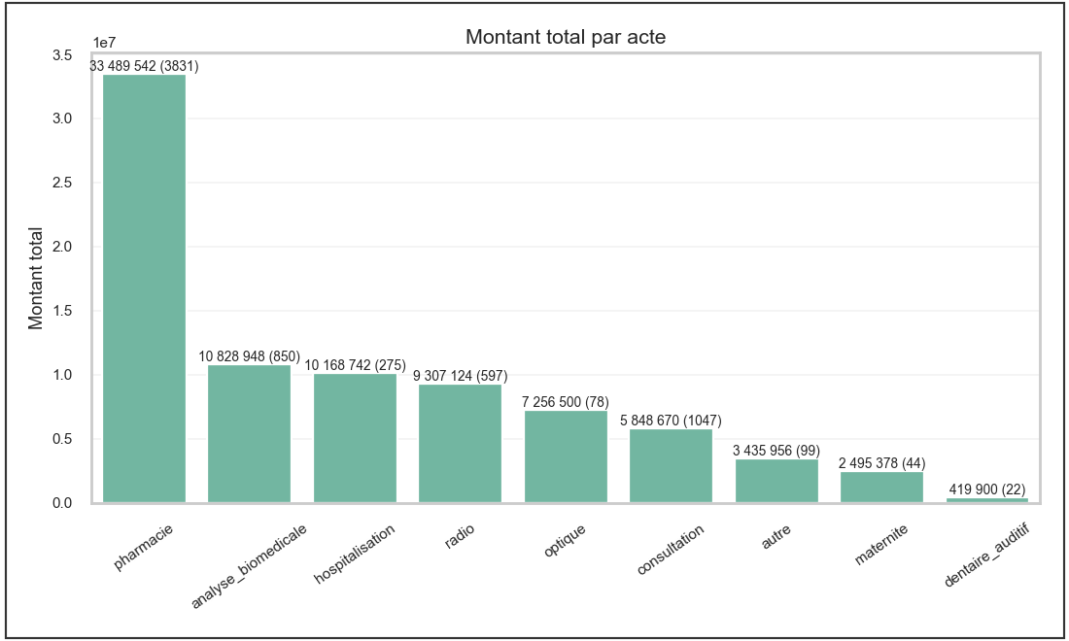
Répartition des Montants par Type d'Acte
Type d'Acte | Montant (FCFA) | Nombre | Pourcentage
pharmacie | 33,860,385 | 3874 | 40.2%
analyse_biomedicale | 11,001,148 | 863 | 13.1%
hospitalisation | 10,375,087 | 285 | 12.3%
radio | 9,352,124 | 601 | 11.1%
optique | 7,256,500 | 78 | 8.6%
consultation | 5,980,970 | 1069 | 7.1%
autre | 3,438,056 | 100 | 4.1%
maternite | 2,495,378 | 44 | 3.0%

Slide 4
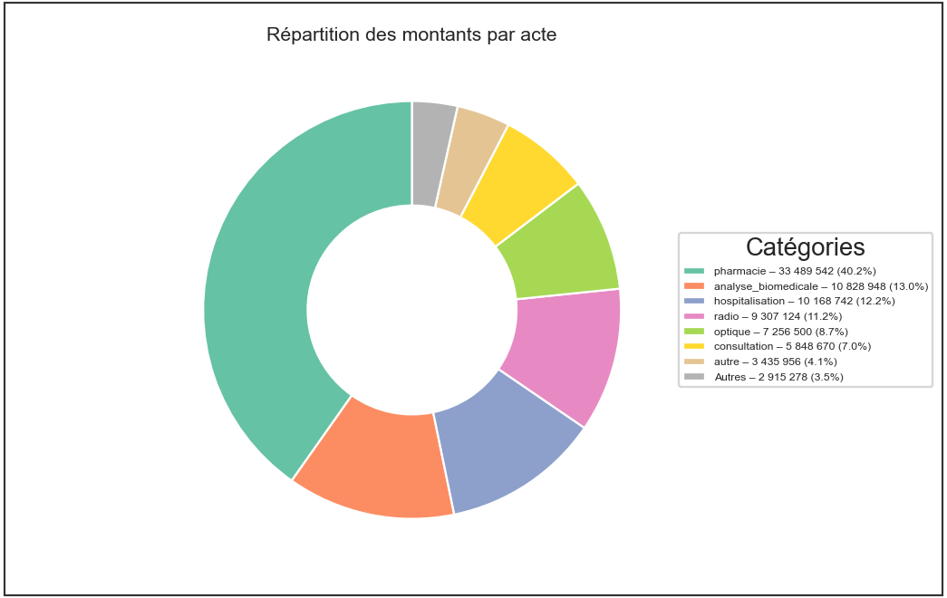
Répartition des Montants par Acte (Camembert)
Type d'Acte | Montant (FCFA) | Nombre | Pourcentage
pharmacie | 33,860,385 | 3874 | 40.2%
analyse_biomedicale | 11,001,148 | 863 | 13.1%
hospitalisation | 10,375,087 | 285 | 12.3%
radio | 9,352,124 | 601 | 11.1%
optique | 7,256,500 | 78 | 8.6%
consultation | 5,980,970 | 1069 | 7.1%
autre | 3,438,056 | 100 | 4.1%
maternite | 2,495,378 | 44 | 3.0%

Slide 5
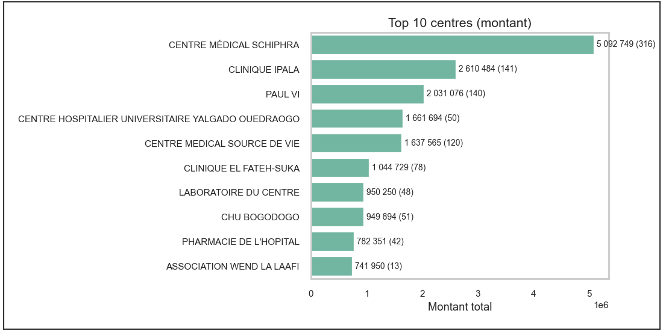
Top 10 Centres - Montants
Centre | Montant (FCFA) | Prestations
Centre Médical SCHIPHRA | 5,112,749 | 320
CLINIQUE IPALA | 2,660,484 | 143
PAUL VI | 2,016,076 | 141
Centre Hospitalier Universitai... | 1,665,694 | 51
CENTRE MEDICAL SOURCE DE VIE | 1,637,565 | 120
CLINIQUE EL FATEH-SUKA | 1,044,729 | 78
LABORATOIRE DU CENTRE | 960,250 | 49
CHU BOGODOGO | 916,289 | 51
PHARMACIE DE L'HOPITAL | 782,351 | 42
ASSOCIATION WEND LA LAAFI | 739,950 | 12

Slide 6
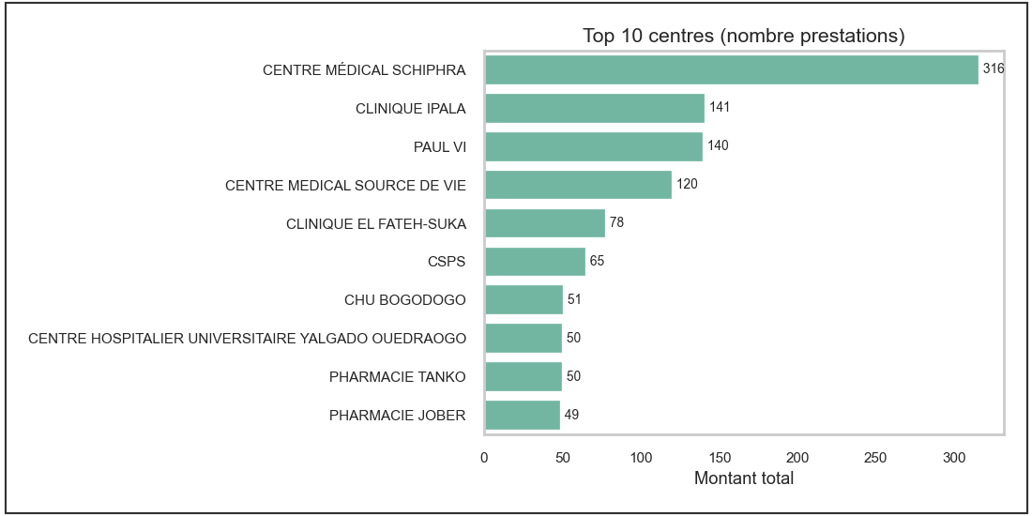
Top 10 Centres - Nombre de Prestations
Centre | Prestations | Montant (FCFA)
Centre Médical SCHIPHRA | 320 | 5,112,749
CLINIQUE IPALA | 143 | 2,660,484
PAUL VI | 141 | 2,016,076
CENTRE MEDICAL SOURCE DE VIE | 120 | 1,637,565
CLINIQUE EL FATEH-SUKA | 78 | 1,044,729
CSPS | 66 | 379,775
Centre Hospitalier Universitai... | 51 | 1,665,694
CHU BOGODOGO | 51 | 916,289
Pharmacie Jober | 50 | 682,026
LABORATOIRE DU CENTRE | 49 | 960,250

Slide 7
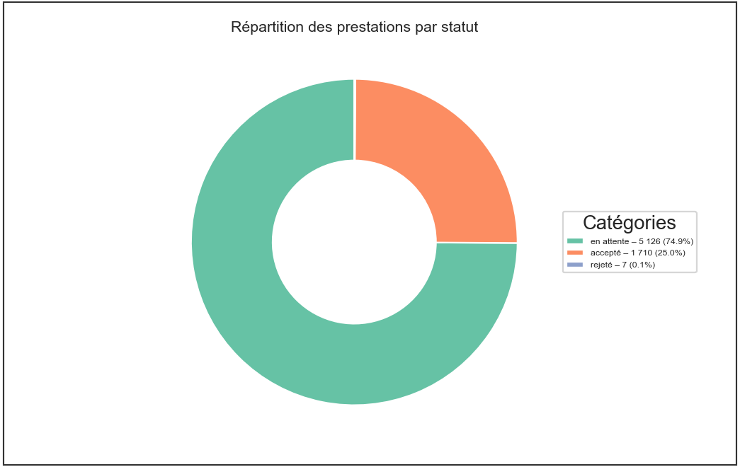
Répartition par Statut

Slide 8
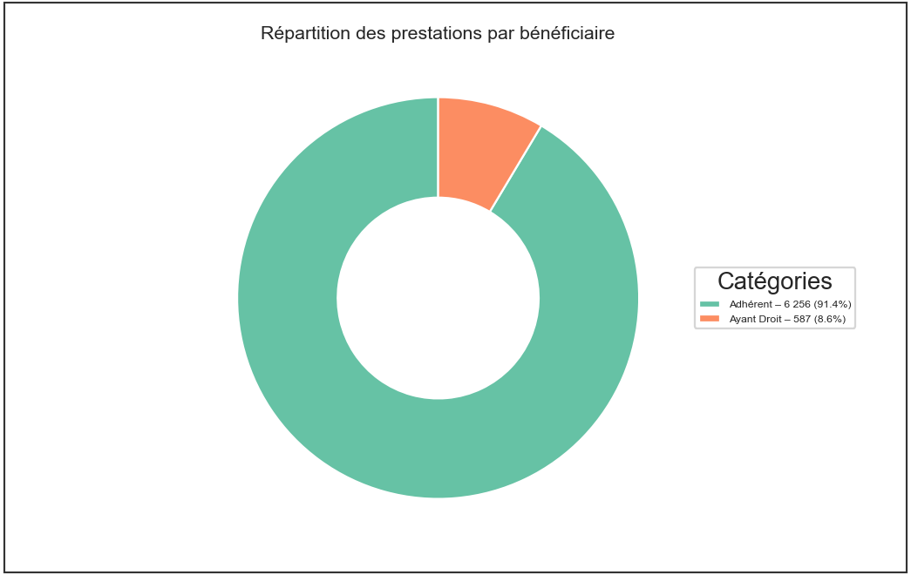
Répartition par Bénéficiaires
Bénéficiaire | Montant (FCFA) | Nombre | Pourcentage
Adhérent | 76,545,919 | 6347 | 90.9%
Ayant Droit | 7,633,629 | 589 | 9.1%

Slide 9
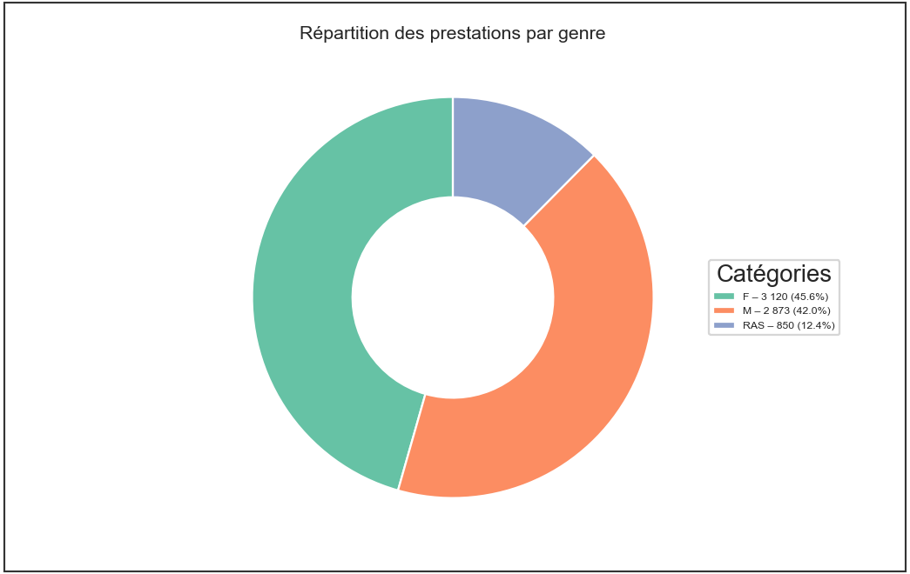
Répartition par Genre
Genre | Montant (FCFA) | Nombre | Pourcentage
F | 36,818,643 | 3170 | 43.7%
M | 35,743,222 | 2911 | 42.5%
RAS | 11,617,683 | 855 | 13.8%

Slide 10
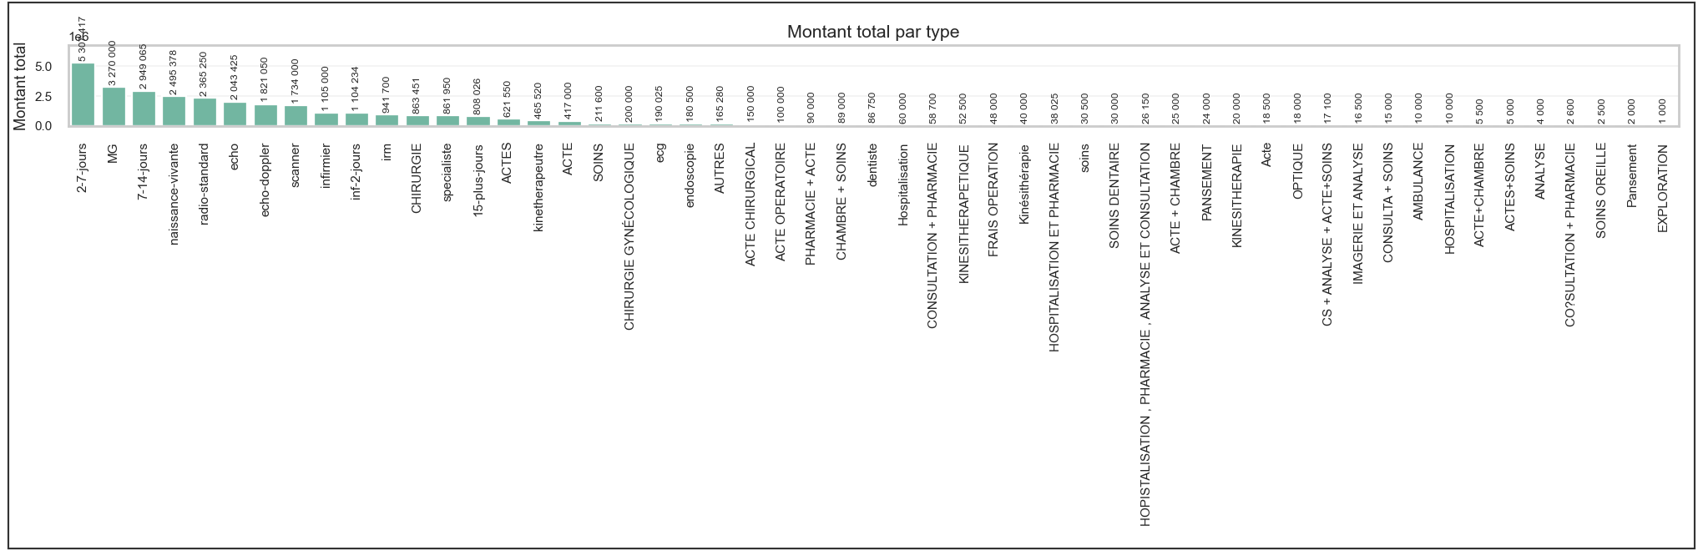
Répartition par Type de Prestation
Type | Montant (FCFA) | Nombre | Pourcentage
2-7-jours | 5,406,112 | 167 | 17.1%
MG | 3,325,000 | 473 | 10.5%
7-14-jours | 2,949,065 | 16 | 9.3%
naissance-vivante | 2,495,378 | 44 | 7.9%
radio-standard | 2,390,250 | 244 | 7.6%
echo | 2,043,425 | 178 | 6.5%
echo-doppler | 1,821,050 | 95 | 5.8%
scanner | 1,734,000 | 51 | 5.5%

Slide 11
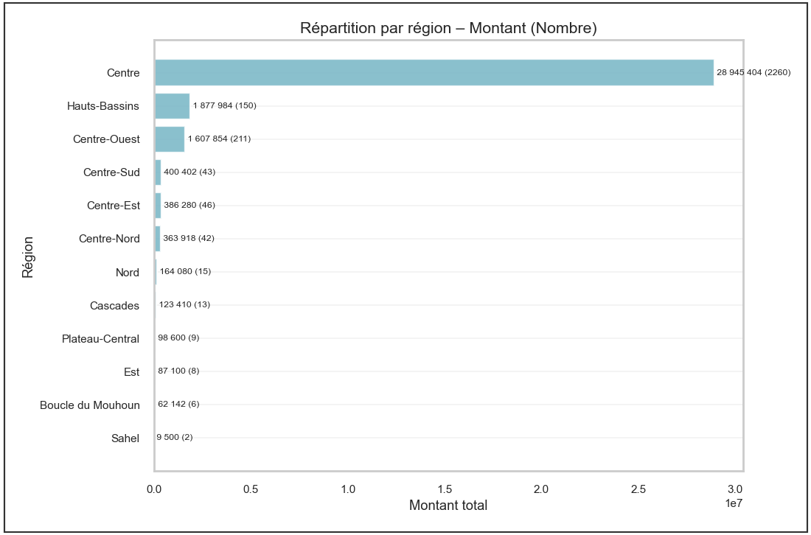
Répartition par Région
Région | Montant (FCFA) | Nombre | Pourcentage
Centre | 29,152,604 | 2285 | 84.9%
Hauts-Bassins | 1,877,984 | 150 | 5.5%
Centre-Ouest | 1,611,754 | 212 | 4.7%
Centre-Sud | 405,177 | 45 | 1.2%
Centre-Est | 386,280 | 46 | 1.1%
Centre-Nord | 363,918 | 42 | 1.1%
Nord | 166,780 | 16 | 0.5%
Cascades | 123,410 | 13 | 0.4%

Slide 12
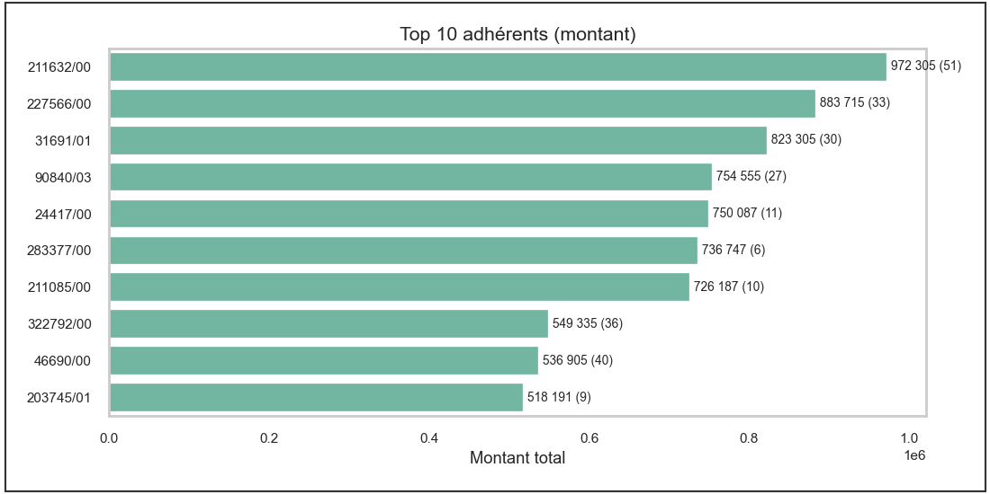
Top 10 Adhérents par Montant
Code Adhérent | Montant (FCFA) | Prestations
211632/00 | 975,405 | 52
227566/00 | 883,715 | 33
31691/01 | 823,305 | 30
90840/03 | 754,555 | 27
24417/00 | 750,087 | 11
283377/00 | 736,747 | 6
211085/00 | 726,187 | 10
322792/00 | 549,335 | 36
46690/00 | 536,905 | 40
203745/01 | 518,191 | 9

Slide 13
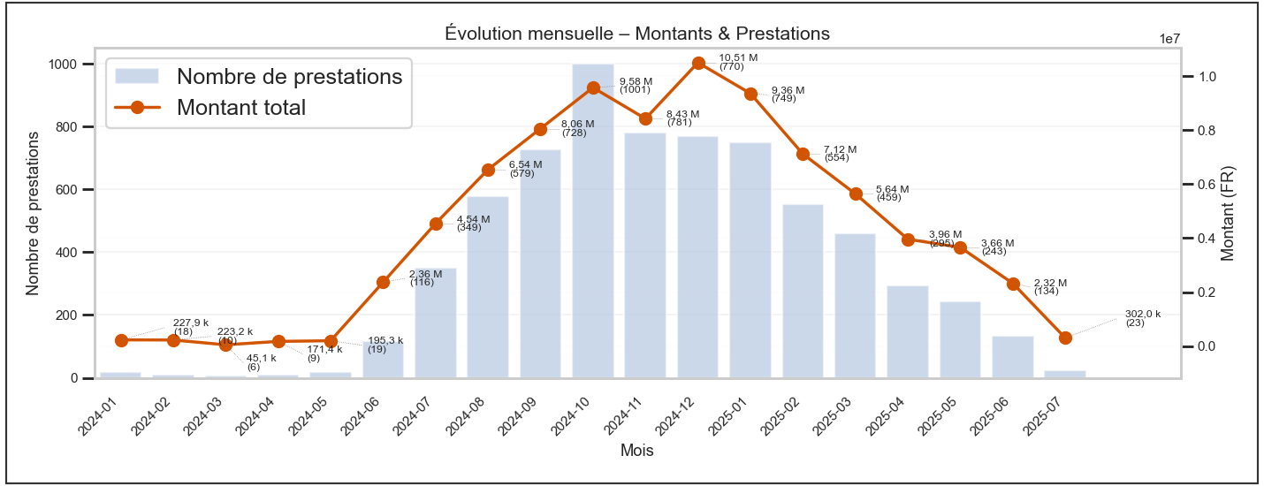
Évolution Mensuelle des Prestations
Mois | Montant (FCFA) | Prestations
2025-01 | 9,710,992 | 770
2025-02 | 7,160,680 | 561
2025-03 | 5,673,135 | 465
2025-04 | 4,022,815 | 299
2025-05 | 3,769,608 | 249
2025-06 | 2,324,961 | 134
2025-07 | 301,976 | 23
2025-09 | 12,525 | 2
2025-10 | 58,445 | 7
2025-11 | 121,000 | 7
2025-12 | 53,115 | 5
2026-06 | 2,700 | 1

Slide 14
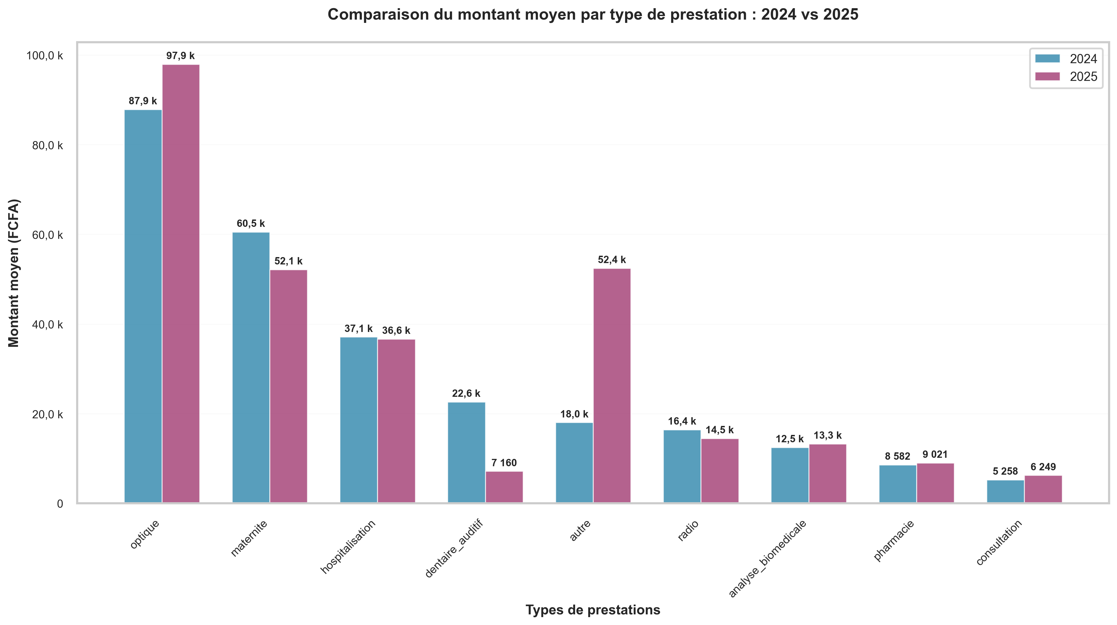
Comparaison Montants Moyens 2024 vs 2025

Slide 15
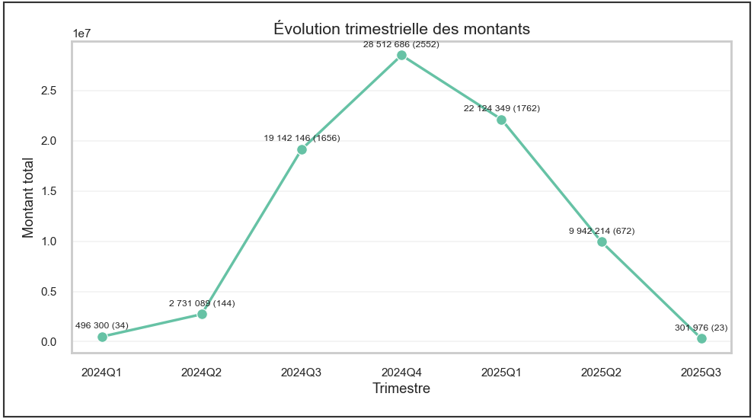
Évolution Trimestrielle

Slide 16
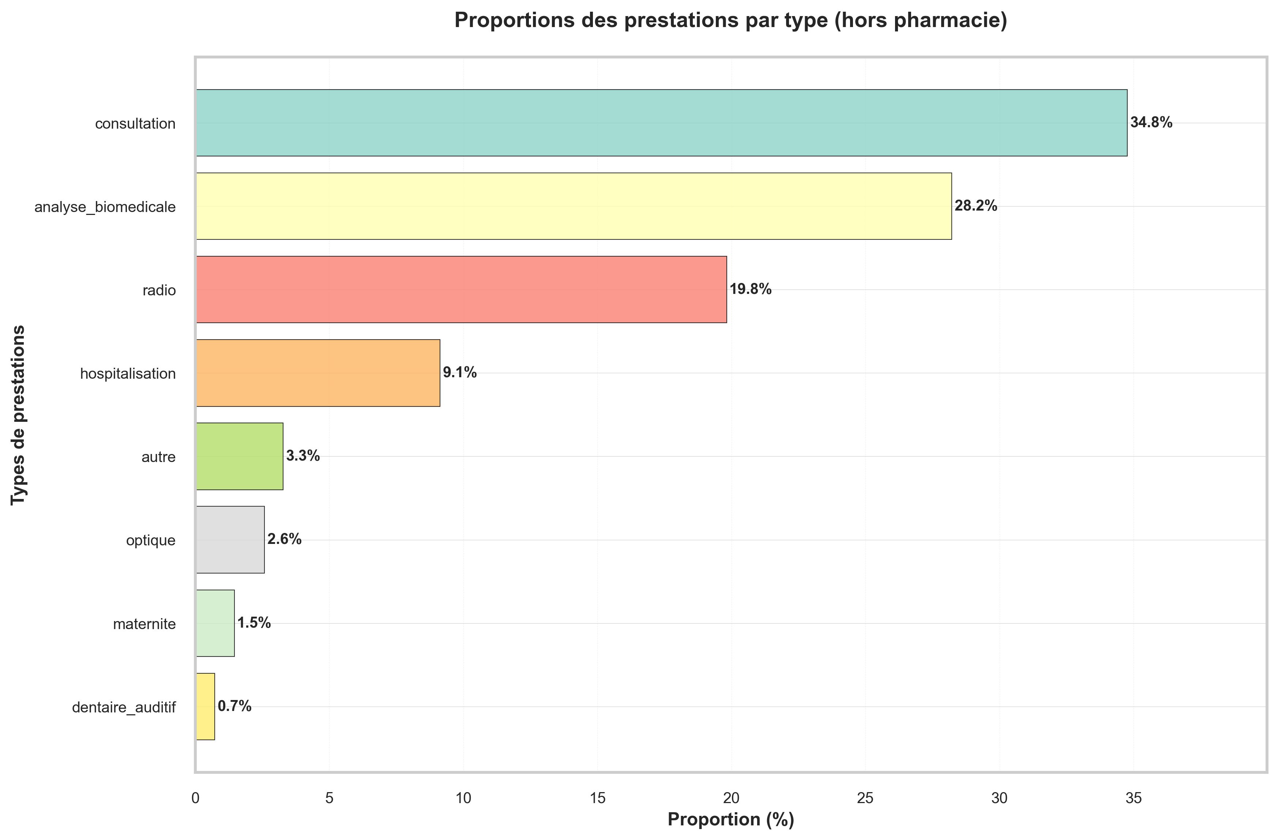
Proportions Prestations (hors Pharmacie)

Slide 17
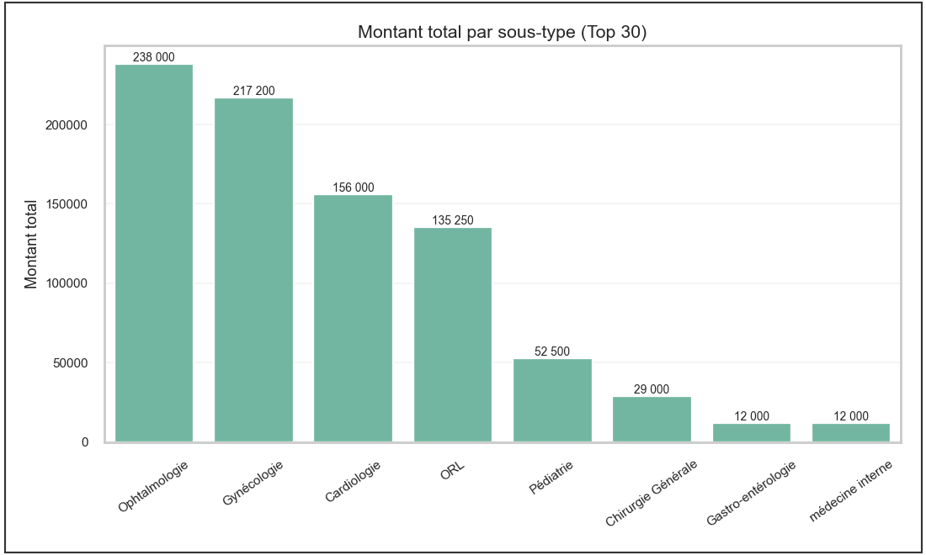
Répartition par Sous-Type

Slide 18
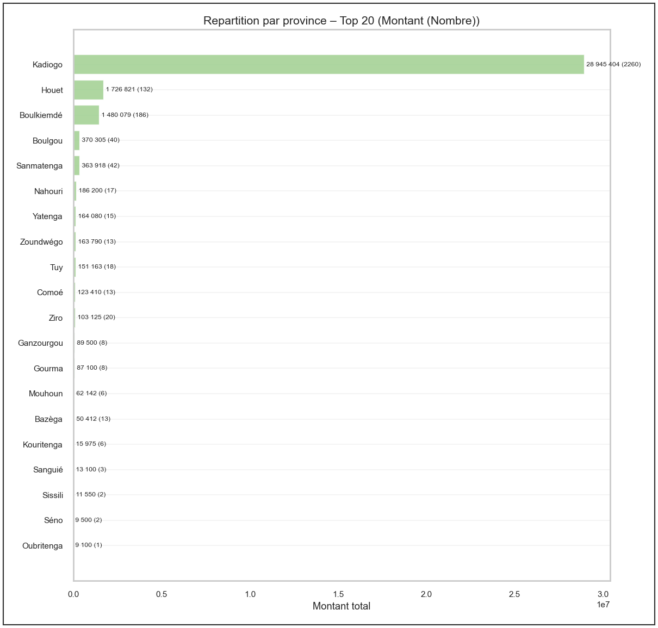
Répartition par Province

Slide 19
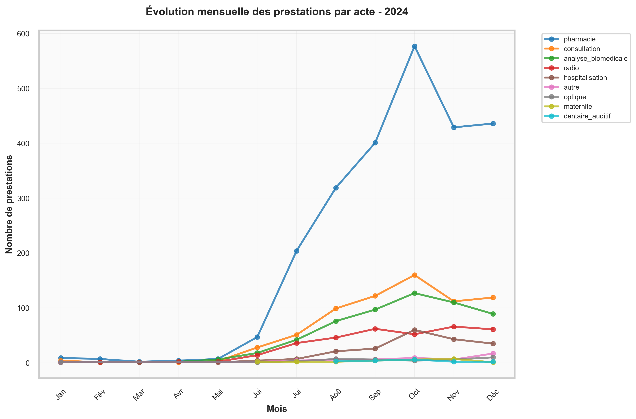
Évolution Mensuelle par Acte 2024
Mois | Acte | Montant (FCFA) | Prestations
2024-01 | pharmacie | 65,850 | 10
2024-01 | consultation | 40,000 | 4
2024-01 | analyse_biomedicale | 10,000 | 2
2024-01 | radio | 10,000 | 1
2024-01 | hospitalisation | 5,000 | 1
2024-02 | pharmacie | 128,250 | 7
2024-02 | consultation | 70,000 | 1
2024-02 | analyse_biomedicale | 15,000 | 1
2024-02 | radio | 10,000 | 1
2024-03 | hospitalisation | 27,325 | 1
2024-03 | pharmacie | 7,775 | 2
2024-03 | radio | 5,000 | 1

Slide 20
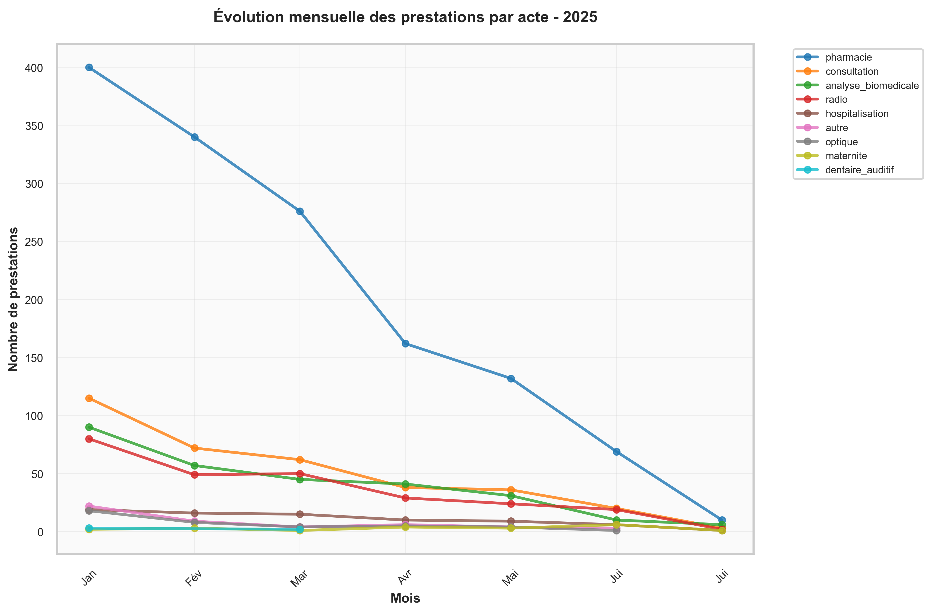
Évolution Mensuelle par Acte 2025
Mois | Acte | Montant (FCFA) | Prestations
2025-01 | pharmacie | 3,315,444 | 407
2025-01 | optique | 1,934,000 | 18
2025-01 | analyse_biomedicale | 1,121,650 | 91
2025-01 | radio | 1,097,775 | 81
2025-01 | hospitalisation | 807,178 | 24
2025-02 | pharmacie | 3,122,030 | 343
2025-02 | analyse_biomedicale | 866,600 | 58
2025-02 | radio | 672,500 | 49
2025-02 | hospitalisation | 648,625 | 16
2025-02 | optique | 566,500 | 8
2025-03 | pharmacie | 2,717,510 | 280
2025-03 | radio | 799,025 | 51

Slide 21
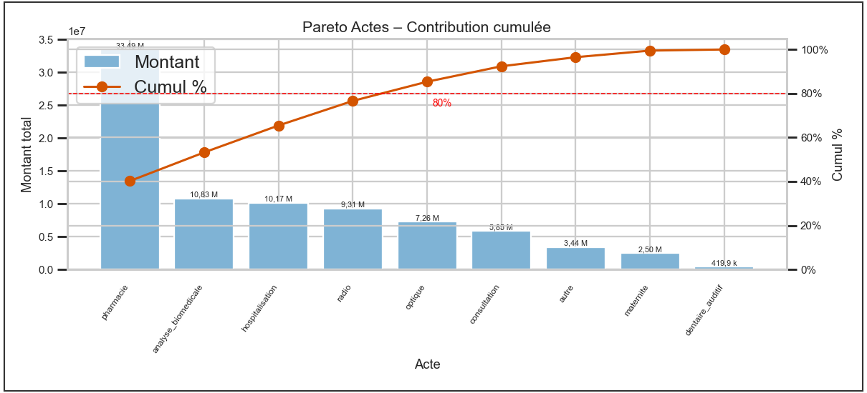
Analyse Pareto des Actes

Slide 22
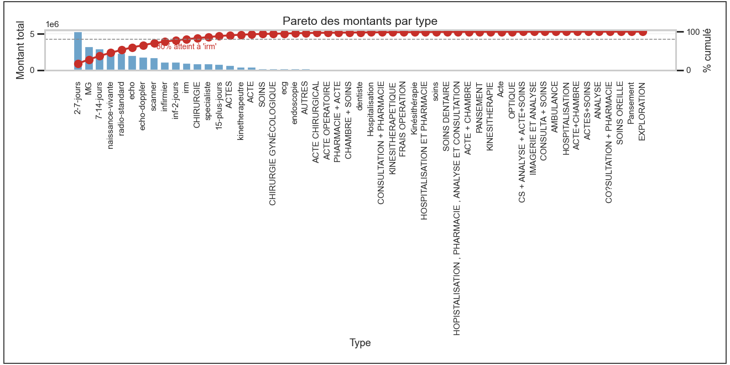
Analyse Pareto des Types

Slide 23
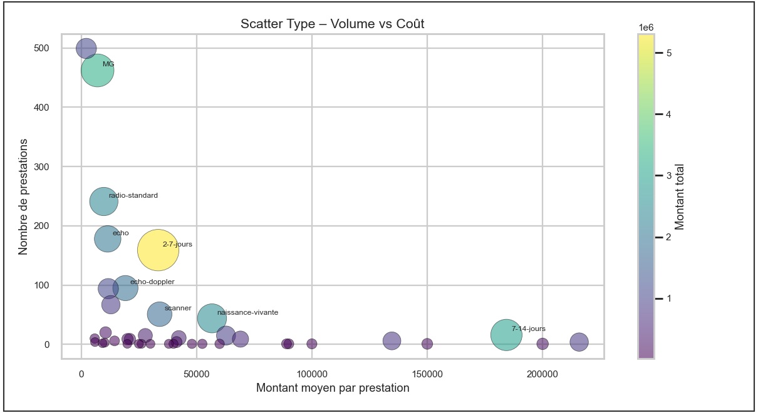
Analyse de Corrélation par Types

Slide 24
Points Clés & Recommandations
✓ Volume d'activité: 6,911 prestations traitées
✓ Taux de recours: 24.1% des mutualistes ont utilisé leurs prestations
✓ Montant moyen par prestation: 12,153 FCFA
✓ Taux d'acceptation: 0.0% des demandes acceptées
Recommandations:
• Optimiser la communication sur l'utilisation des prestations
• Renforcer le contrôle qualité des centres partenaires
• Développer la prévention pour réduire les coûts moyens
• Améliorer l'accès aux soins dans les régions sous-représentées

